Slide 1
Towards Accurate and Robust Domain Adaptation
Presented by Wuhao Ran
2026.07.19

Slide 2
汇报内容：
润色方法论
总结introduction写作思路
撰写introduction并查找参考文献
优化结构图
后续行动规划

Slide 3
1
润色方法论

Slide 4
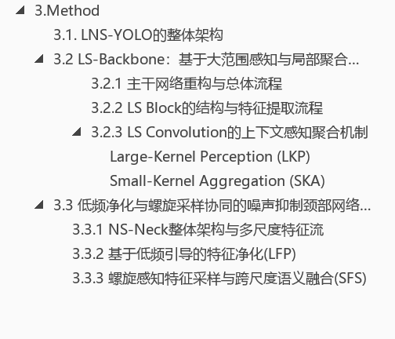
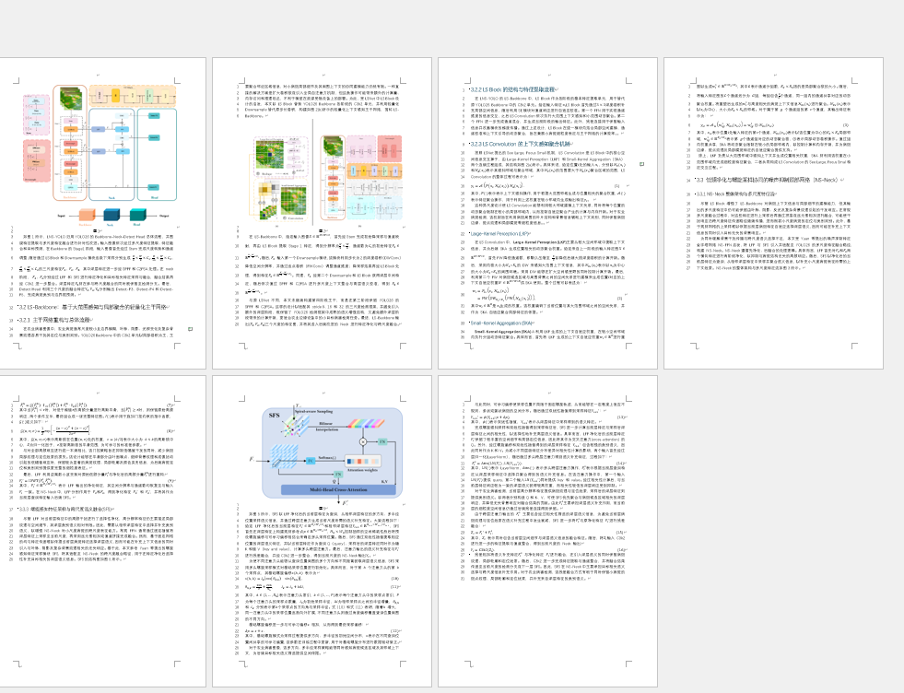
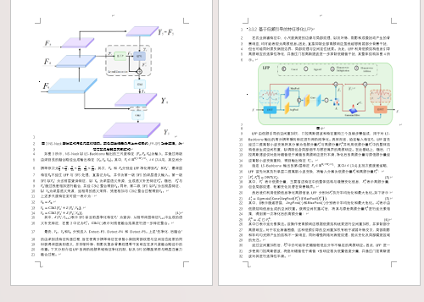
1

Slide 5
2
总结introduction写作思路

Slide 6
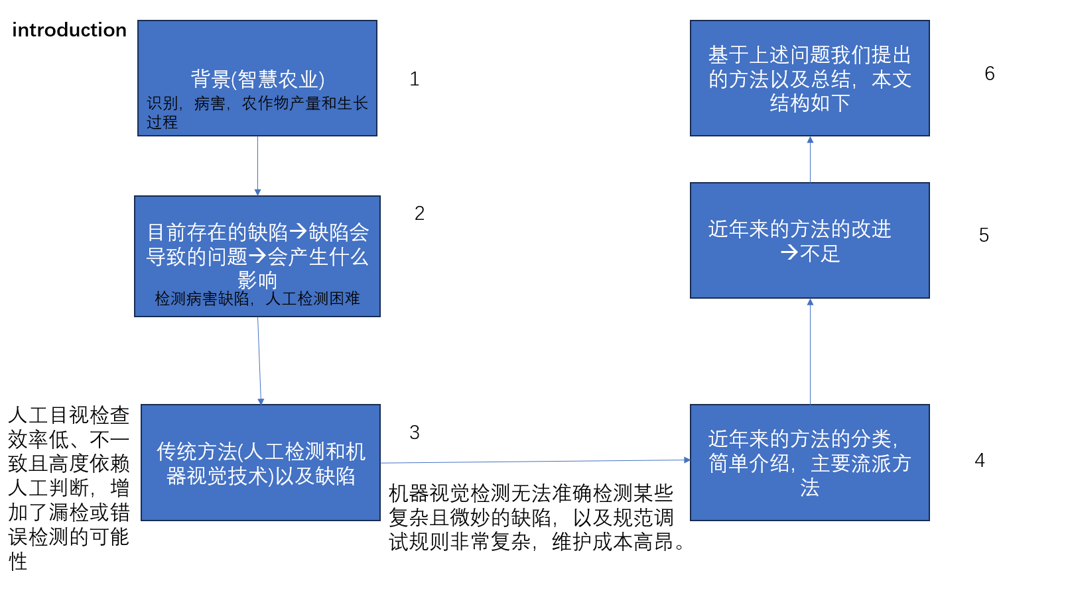
2

Slide 7
3
撰写introduction并查找参考文献

Slide 8
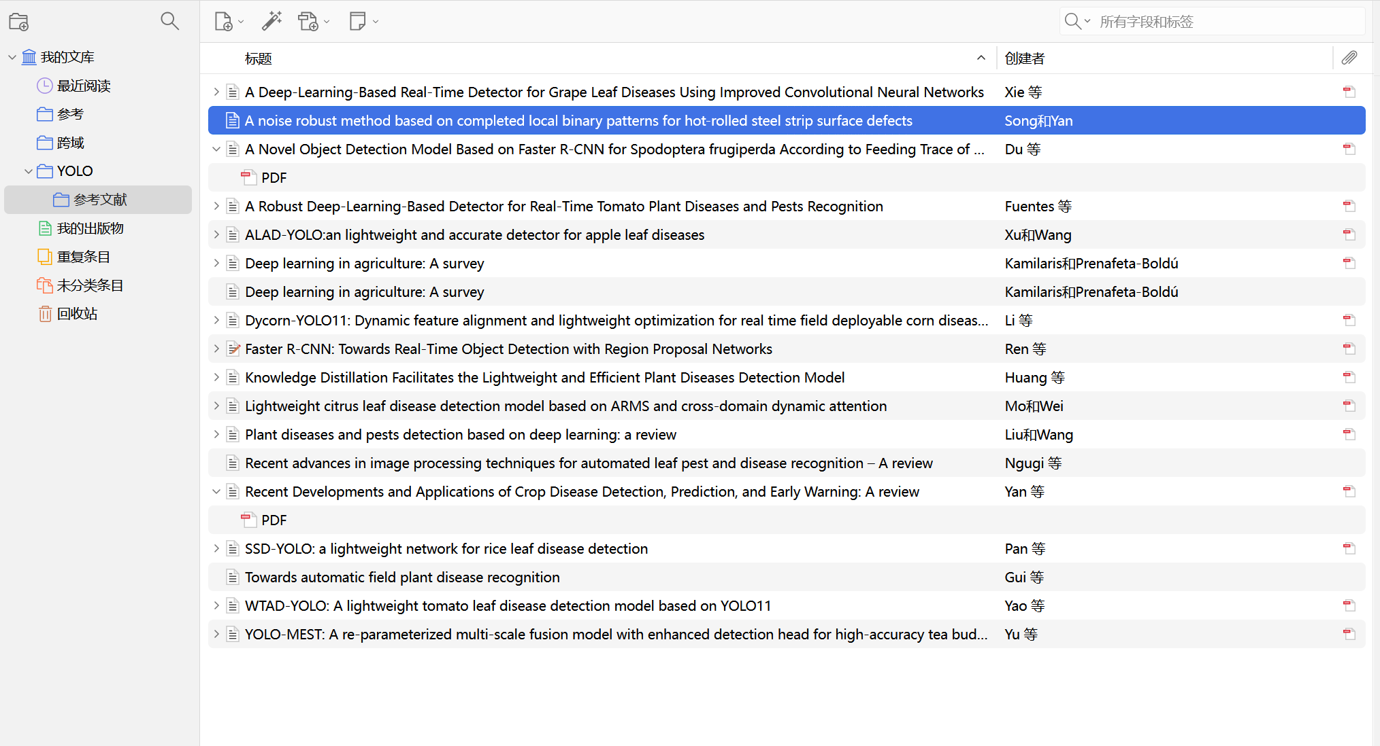

Slide 9
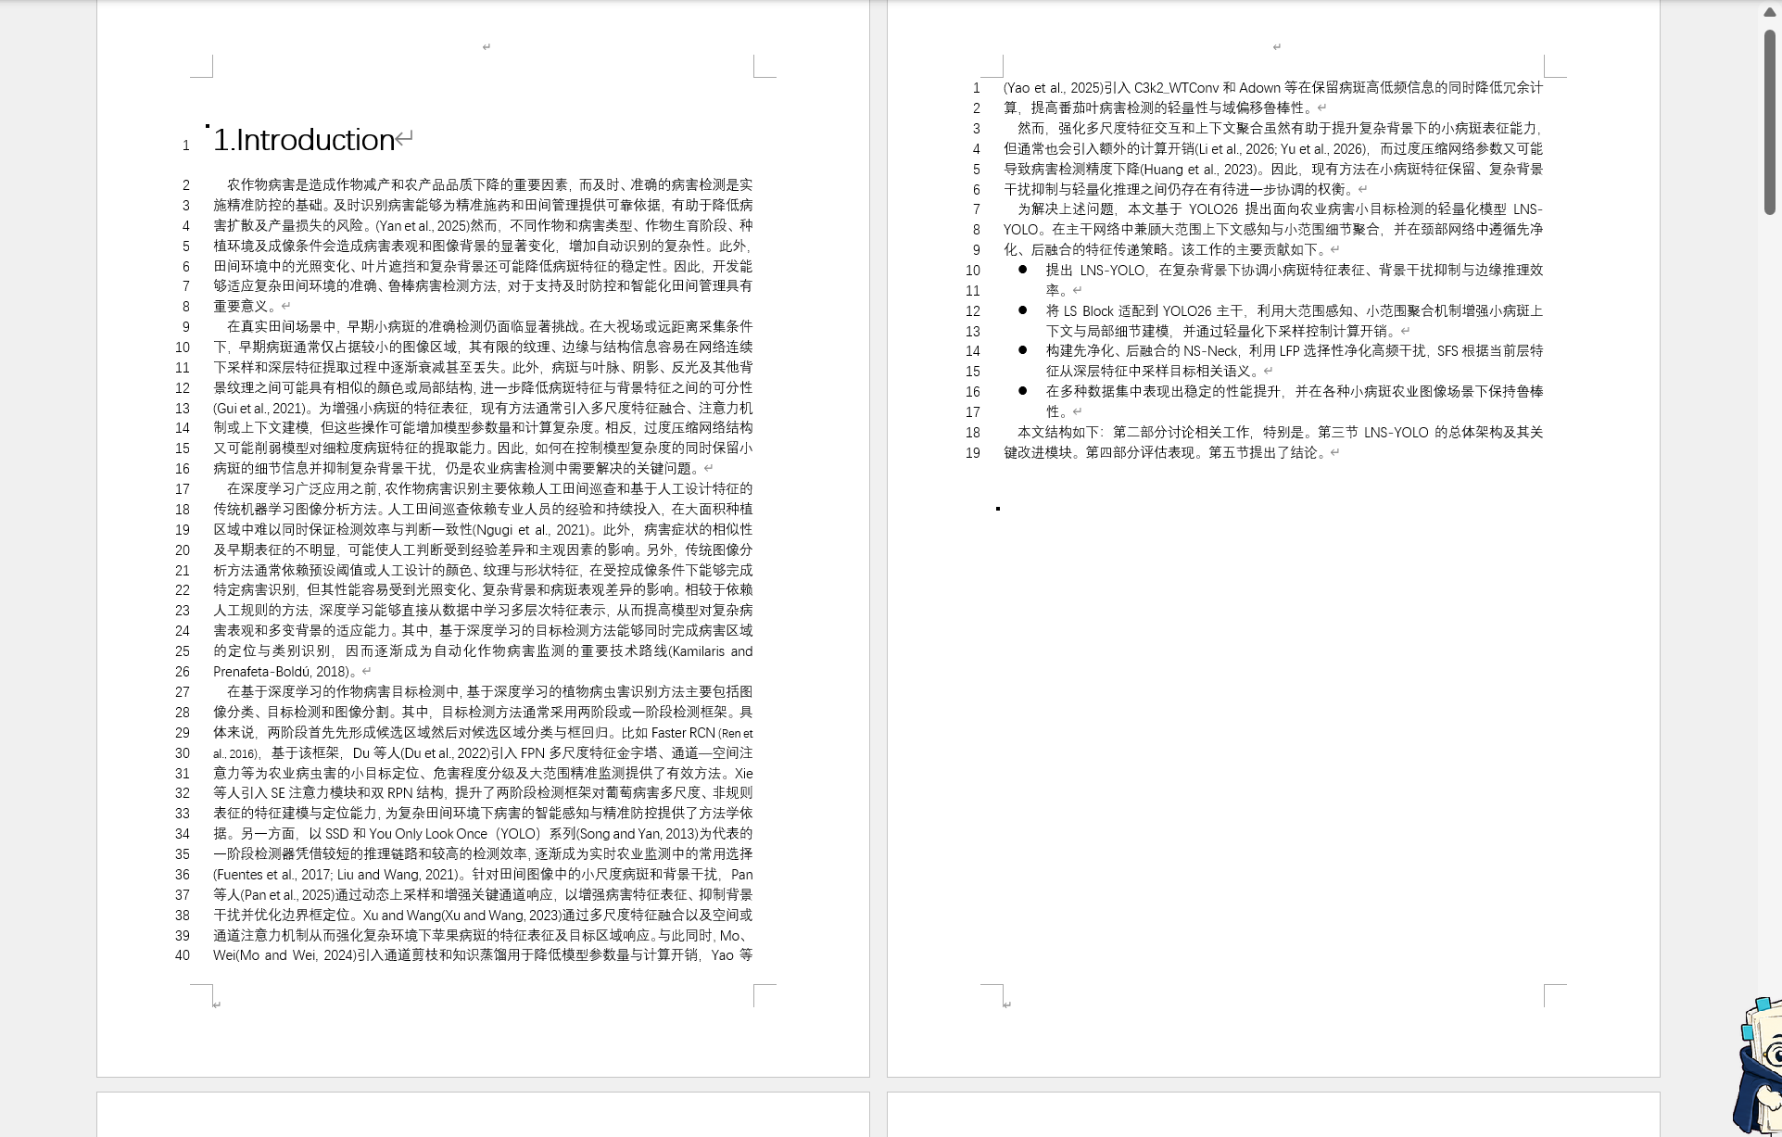

Slide 10
4
优化结构图

Slide 11
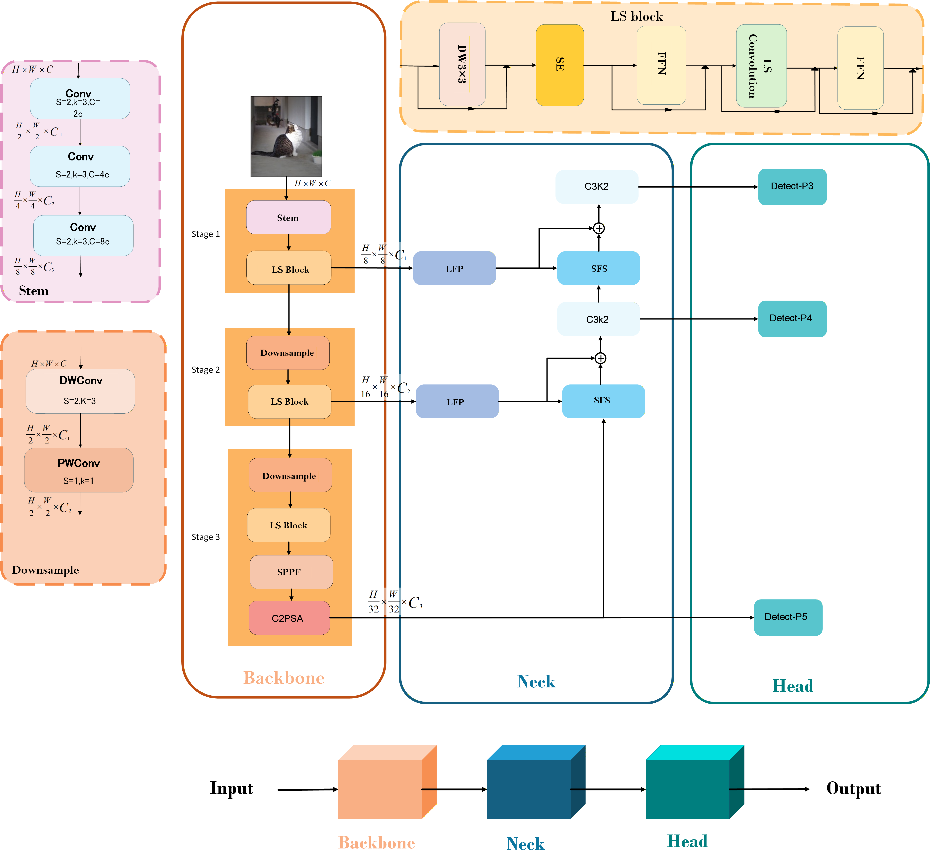
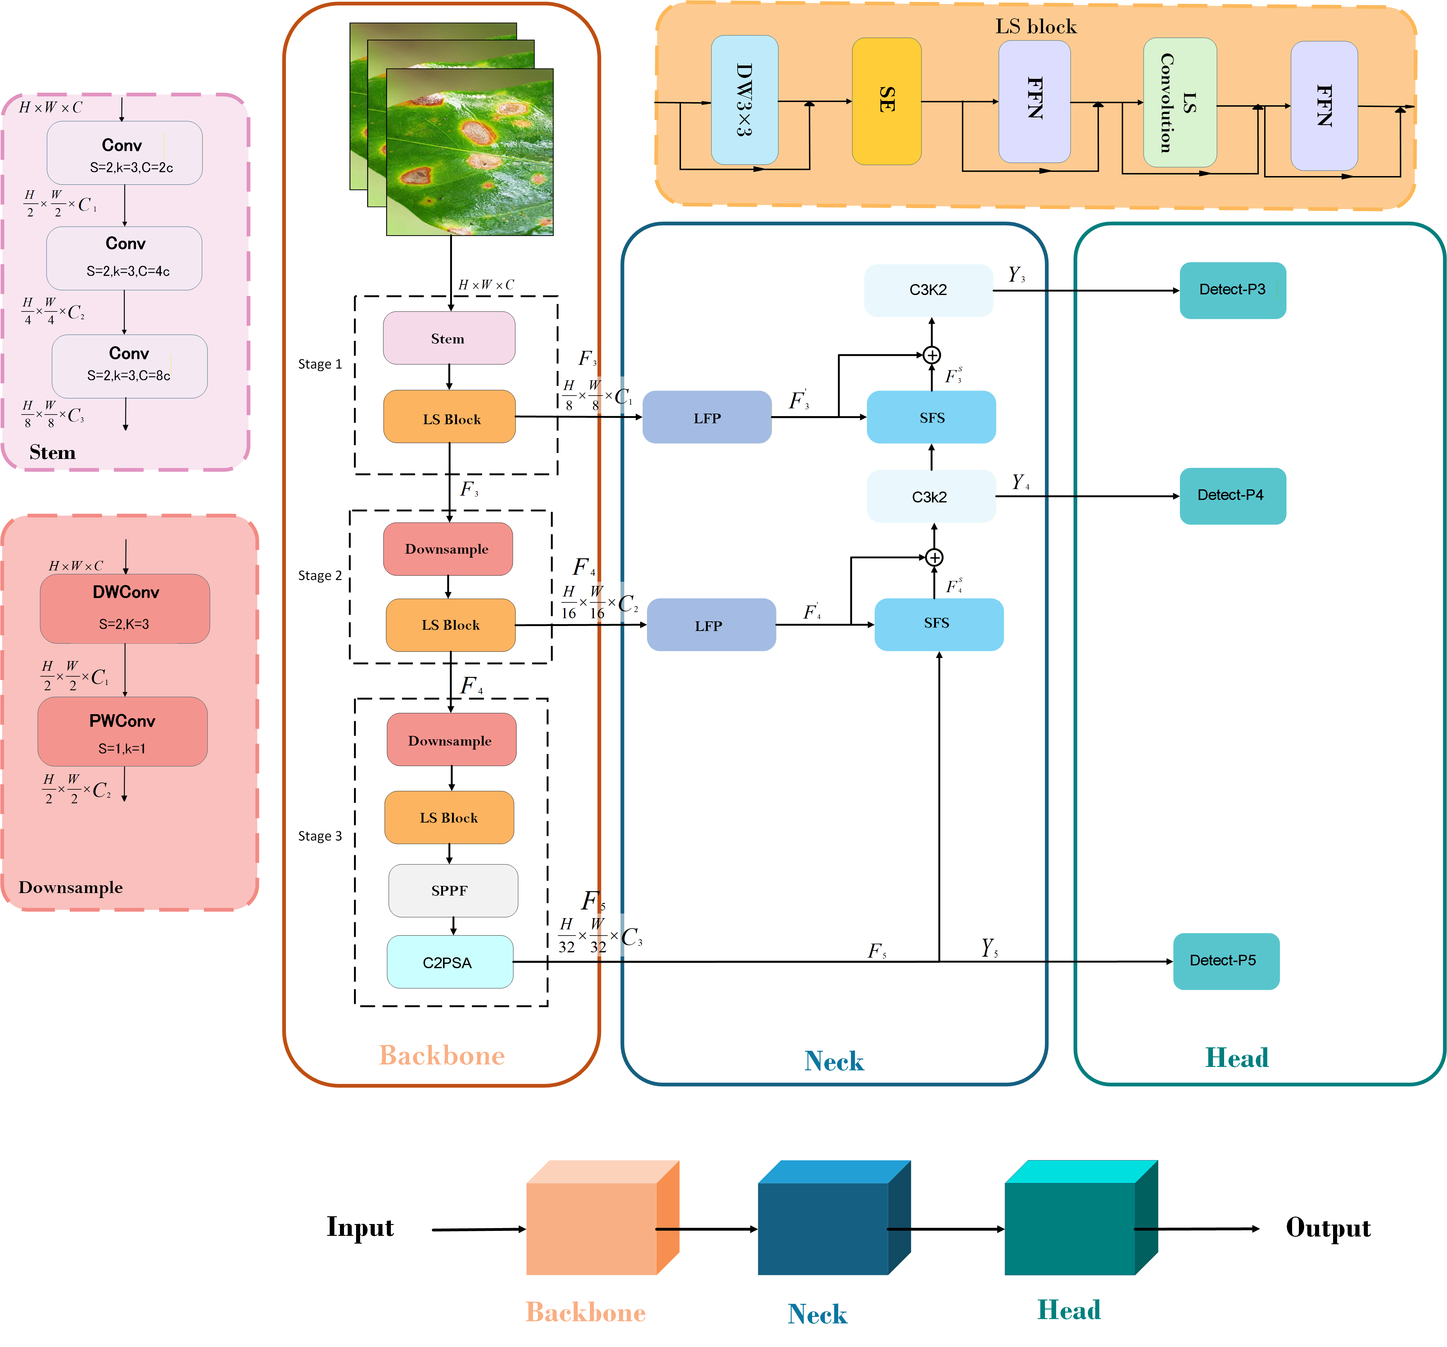
4

Slide 12
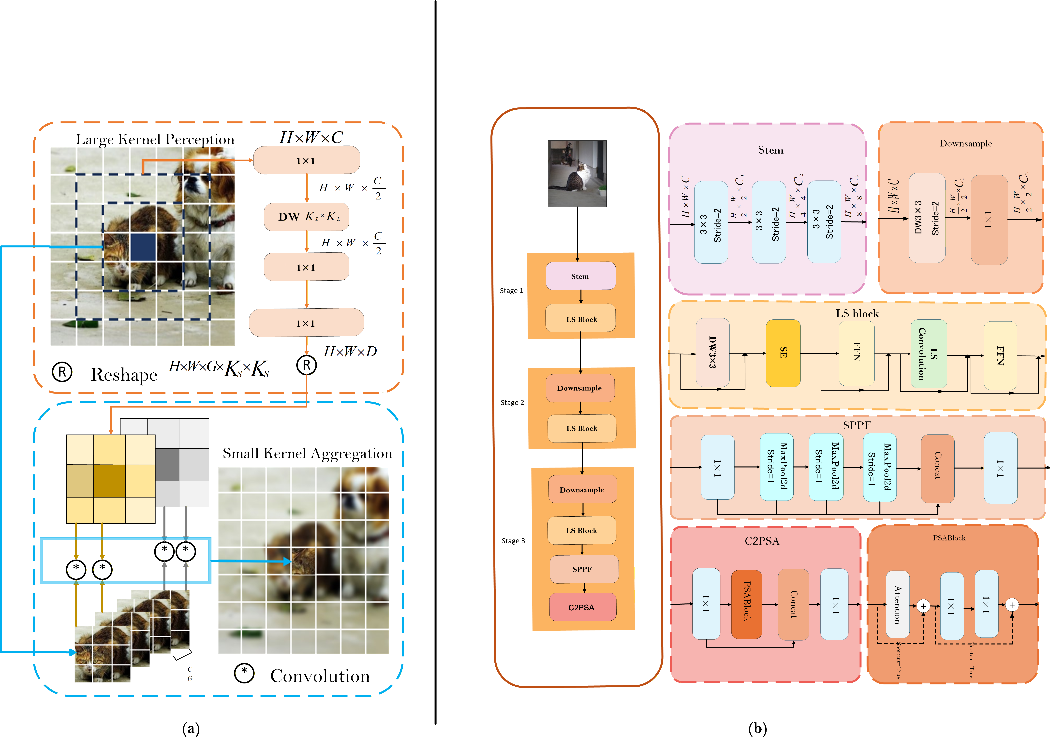
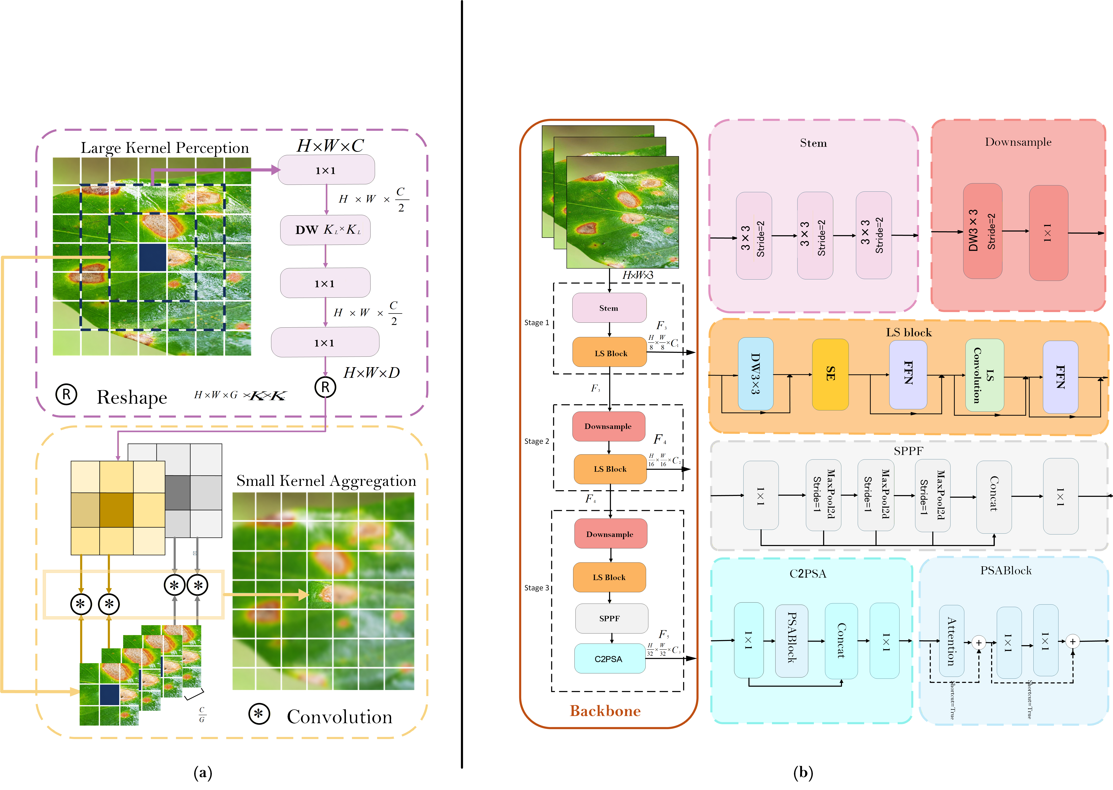

Slide 13
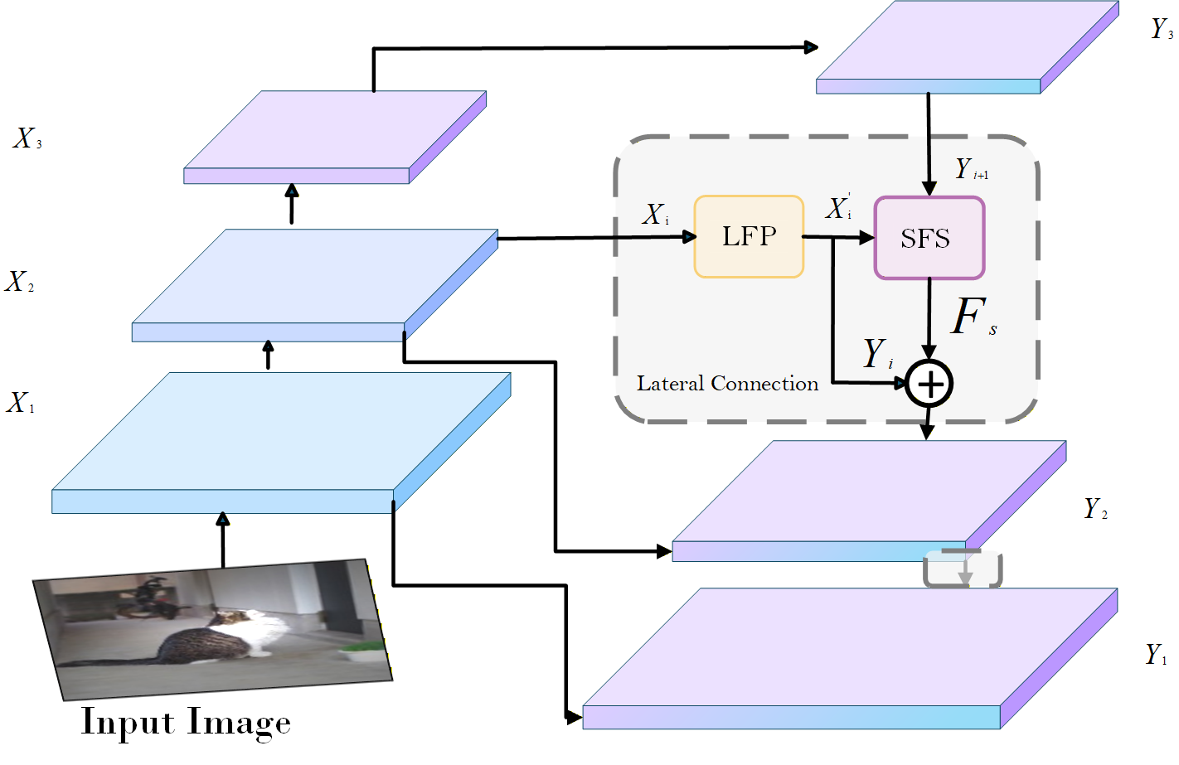
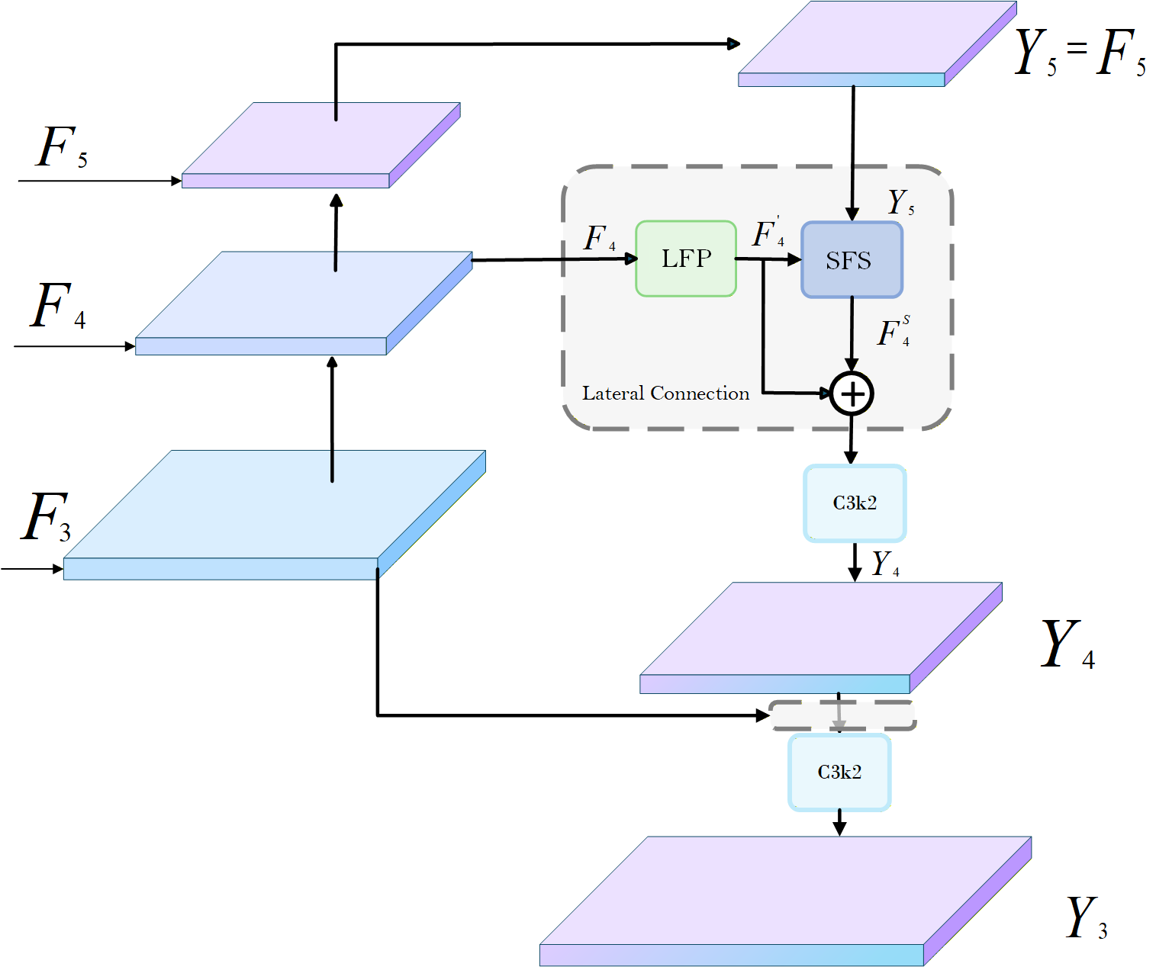

Slide 14
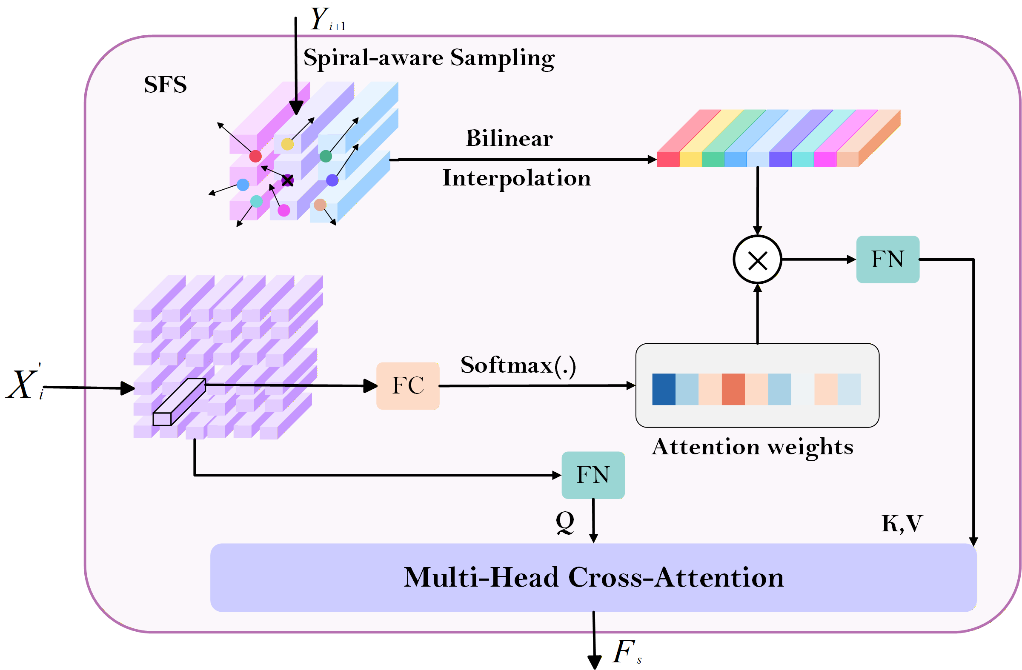
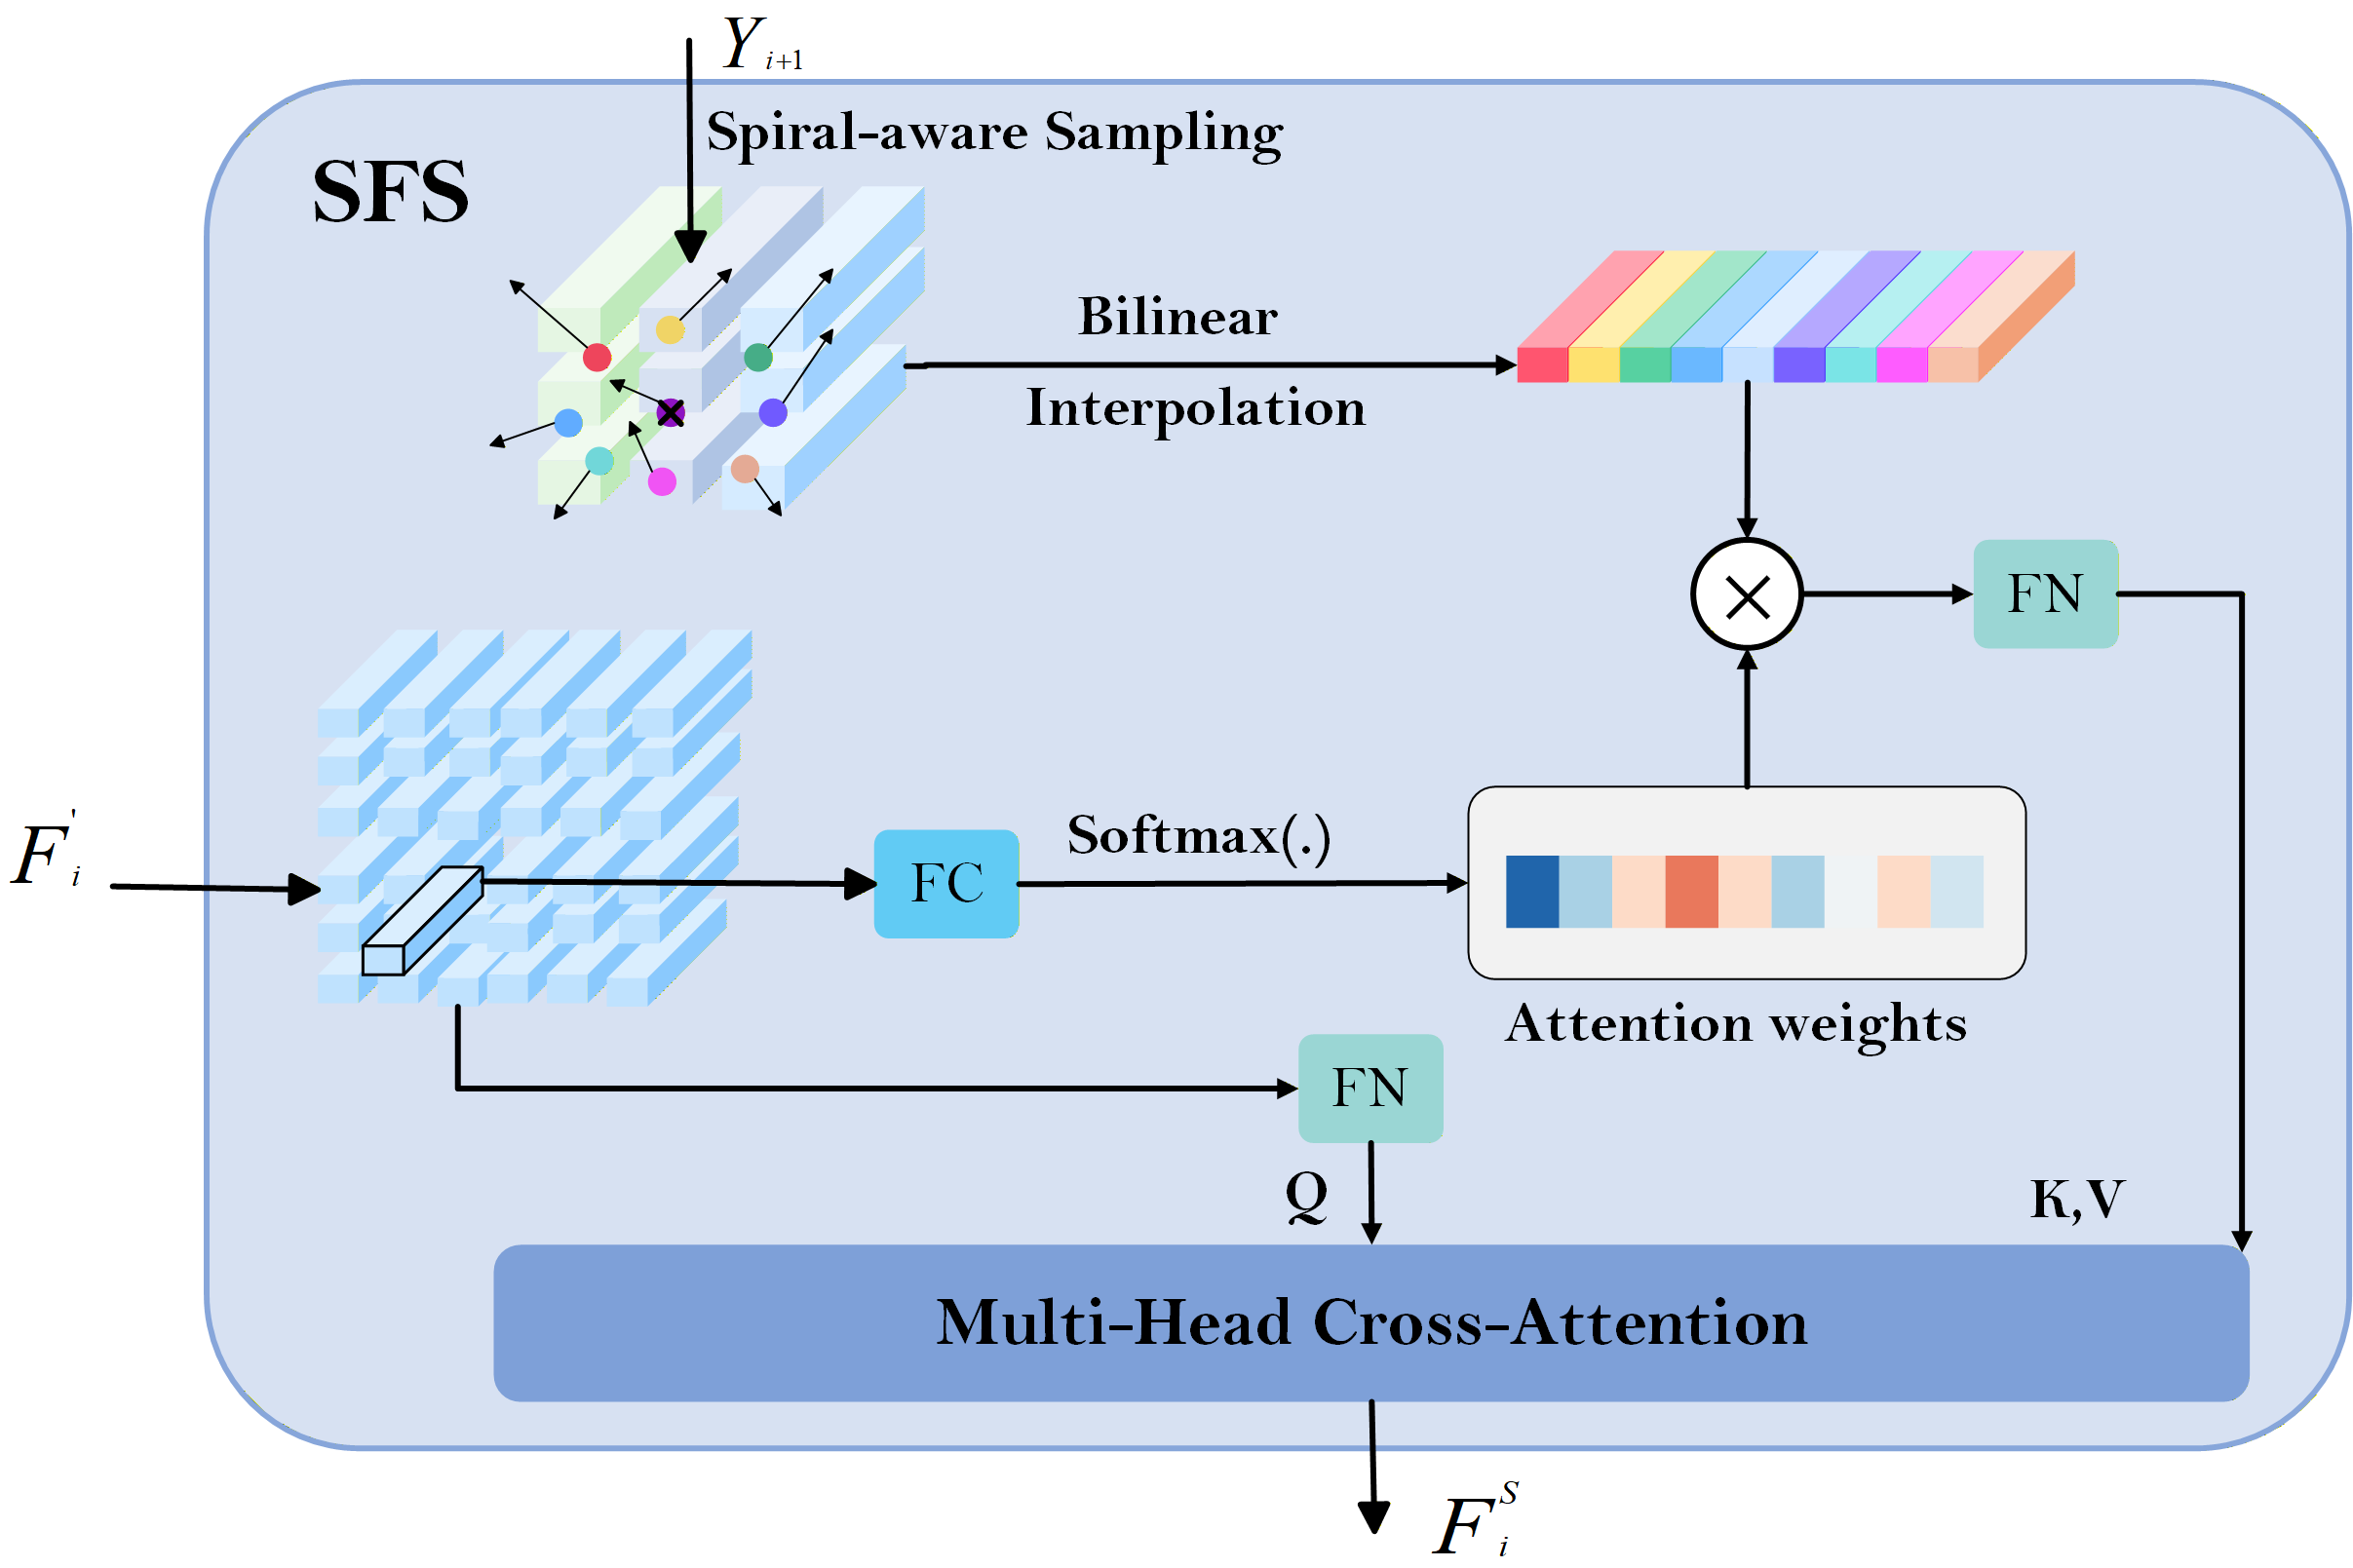

Slide 15
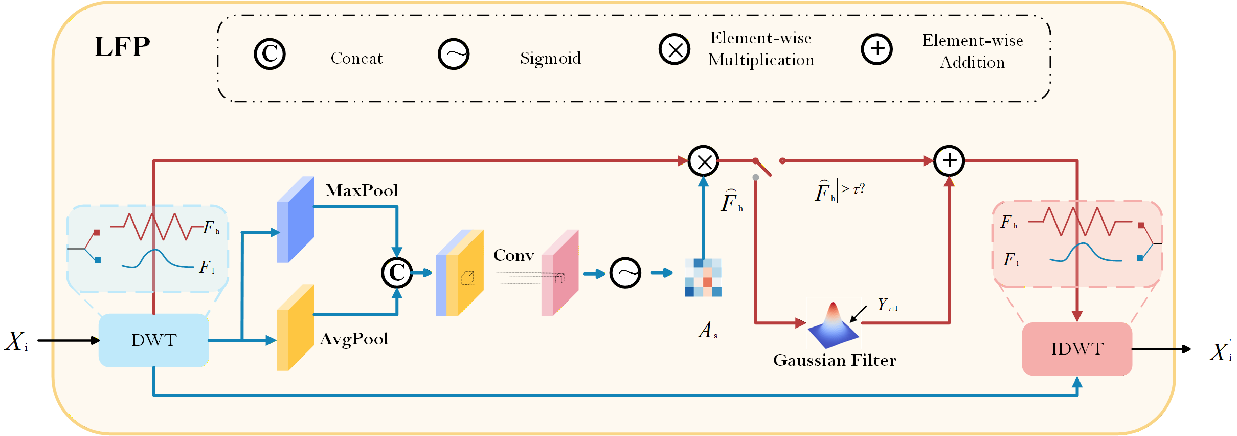
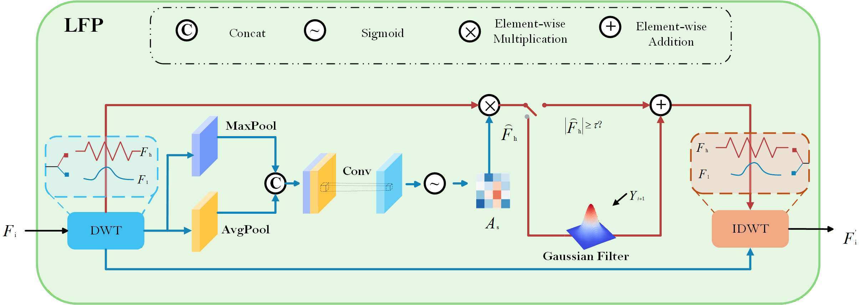

Slide 16
5
后续行动规划

Slide 17
5
继续润色结构图
继续进行初稿撰写和润色

Slide 18
Q & A
Thanks!

